Slide 1
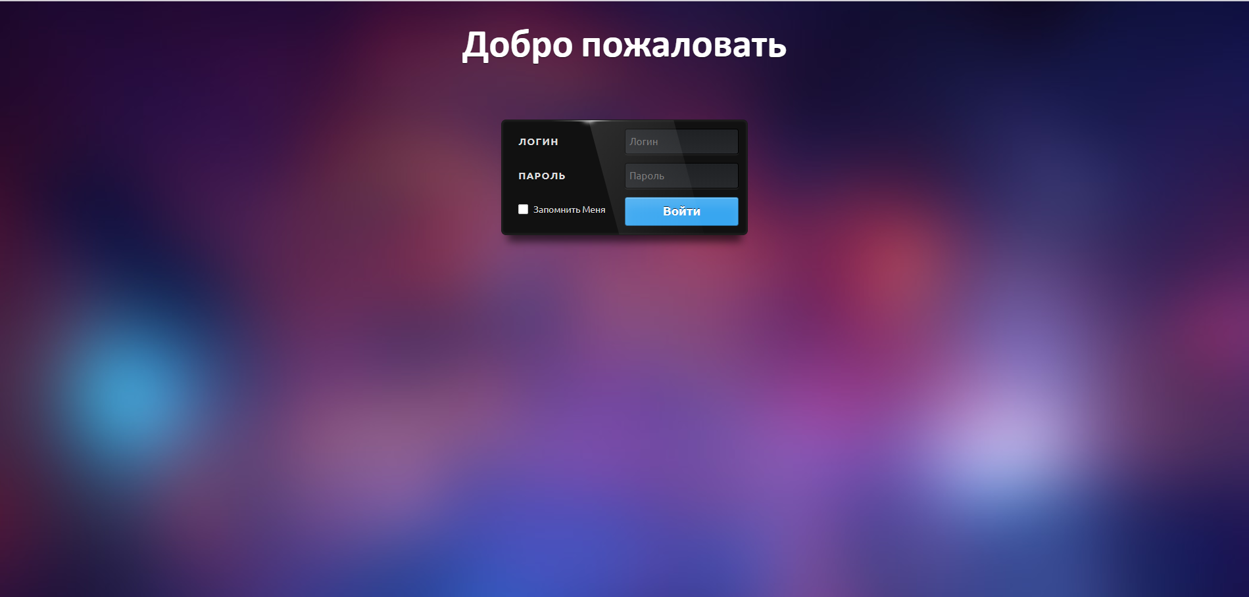

Slide 2


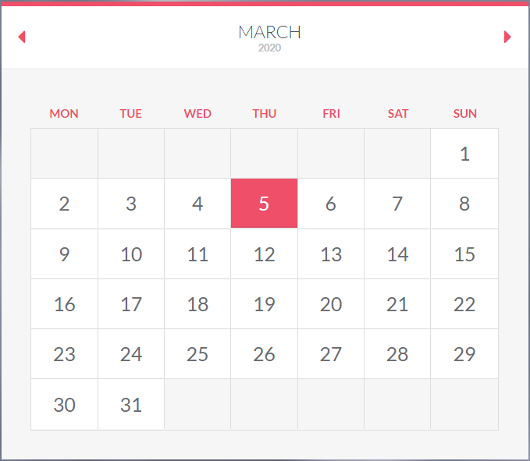

Мой календарь
Фильтр
+
Отображать праздники
Группы мероприятий
…
…
…
+
Отображать по руководителю

Slide 3

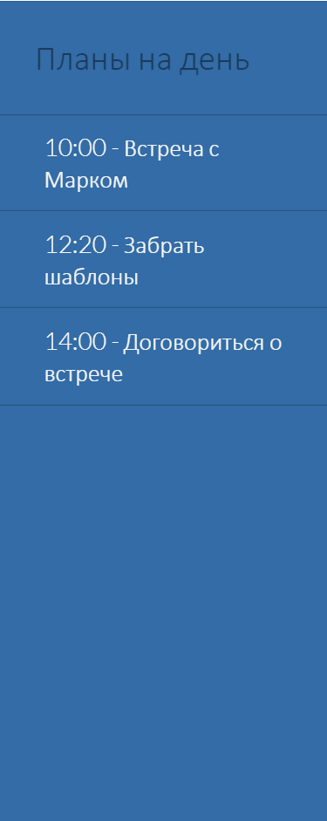

Slide 4


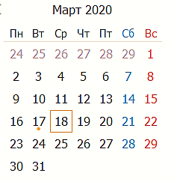














Список задач
Фильтр
Исполнитель: ….
Мой Профиль
19:25
Сделать онлайн-тесты
Мой день
Подготовить отчет для лаб. раб.
Метки
Срочно!
Проекты
Важно!
Сдать курсовик
Лабораторная работа
Внимание!
Цвета
Курсовая работа
Позвонить Лизе
Оранжевый
Красный
Записаться на курс
Синий
Зеленый
Желтый
Сходить в магазин
Статус
Выполнено
Прервано
В работе
Отменено

Slide 5
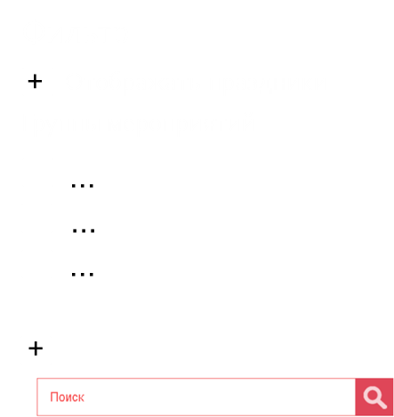
Список задач
Фильтр
Мой Профиль
19:25
Сделать онлайн-тесты
Проекты
Подготовить отчет для лаб. раб.
Метки
Лабораторная работа
Срочно!
Сдать курсовик
Важно!
Курсовая работа
Внимание!
Позвонить Лизе
Цвета
Оранжевый
Красный
Записаться на курс
Синий
Зеленый
Желтый
Сходить в магазин

Slide 6
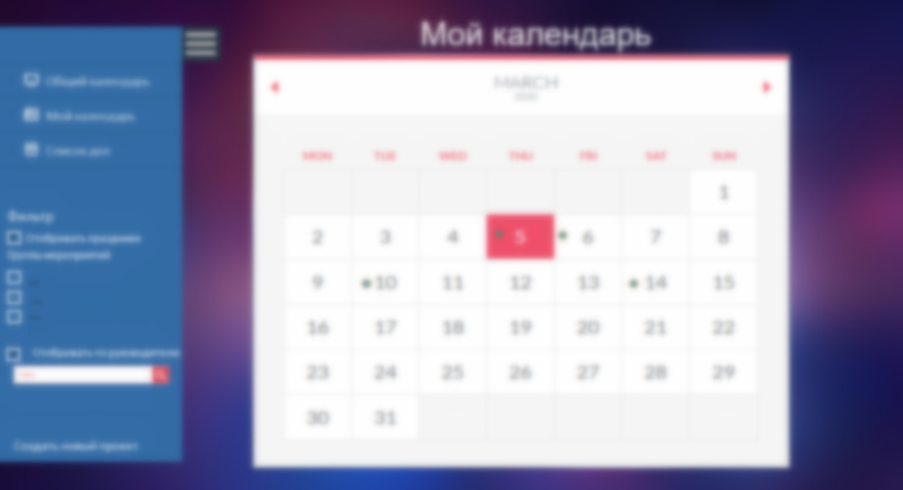

Slide 7
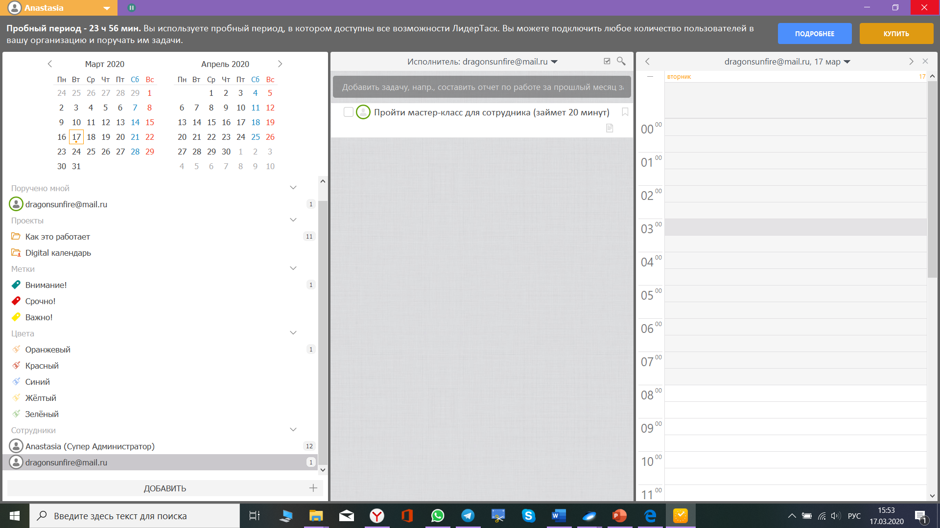

Задачи из группы…
Мой день
Важно
Запланировано
Все задачи
Здесь
Отображается
Список
Задач
Проекты
Курсовая работа
Лабораторная работа
Новый проект
Новая задача
Коллеги
Новый сотрудник
Шредер Анастасия
Шерман Марк
Добавить…

